Slide 1
5天学会网络爬虫（三）
初识网络爬虫篇
Notes:
在开始之前，可以先让学员回顾下昨天学习的内容
本次课主要讲解BS和简单的网络爬虫，教员需要提前掌握jsoup爬虫的相关内容，否则无法很好的实施本次课

Slide 2
本章目标
了解B/S架构相关概念
B/S、URL、Tomcat
了解HTML文件结构
掌握Jsoup的基本语法
学会使用Jsoup进行网络爬虫程序开发
难点
重 点
难点
重 点

Slide 3






程序架构
请根据你的理解描述在使用QQ软件与使用淘宝进行购物时有哪些区别？
问题
C/S架构程序
B/S架构程序
QQ服务器
淘宝服务器
Q
Q
用
户
淘
宝
用
户
通过客户端
程序访问服务器
通过浏览器
访问应用程序
Notes:
对比C/S与B/S的不同。何种情况应该用C/S架构，何种情况用B/S架构。它们之间的优缺点是什么。
日常生活中哪个是C/S架构的，哪个又是B/S架构的。

Slide 4


B/S架构工作原理
B/S架构采用请求/响应模式进行交互
2
客户端的请求信息
运行服务器端程序
发送
1
用户输入
IE
数据库
服务器
访问
应用
服务器
3
解释执行
HTML文件
返回
4
返回
从服务器端检索到的信息

Slide 5

URL
计算机通过统一资源定位符实现资源访问
URL：Uniform Resource Locator的缩写
唯一能识别Internet上具体的计算机、目录或文件夹位置的命名约定
在互联网上如何实现资源访问？
问题
输入网址
（URL）
http :// www.bdqn.cn / news / 201409 / newslist.jsp ? page=6
协议
主机地址
目标资源地址
传递的参数

Slide 6
什么是HTML
HTML：超文本标记语言（Hyper Text Markup Language）
HTML不是一种编程语言，而是一种标记语言，描述网页的语言
HTML使用标签描述网页中图片、文本、音乐、视频、超链接等
Notes:
讲解：
打开一个网页，说明HTML中包含图片、文本、音乐、视频、超链接等；
6

Slide 7
HTML的发展历史
XHTML2.0
HTML5
XHTML1.1
XHTML1.0
HTML4.01
超文本标记语言
HTML4.0
HTML3.2
HTML2.0
1993-6
1995-11
1997-1-14
1997-12-18
1999-12-24
2000-1-26
2001-5-31
2014-10-28
Notes:
7

Slide 8
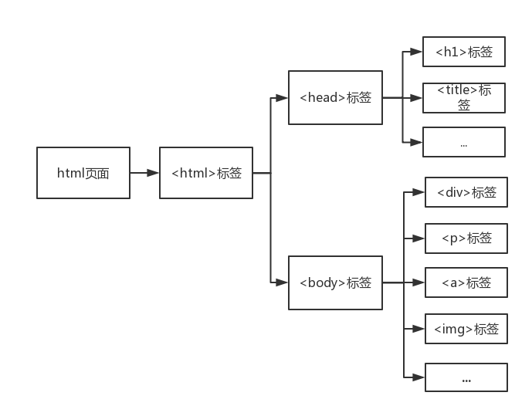

HTML的结构元素
浏览器
视频格式
演示示例1：查看智联招聘信息页面html结构
Notes:
教学指导：此处可以打开智联网的招聘数据详情页，带着学员去分析 页面结构

Slide 9
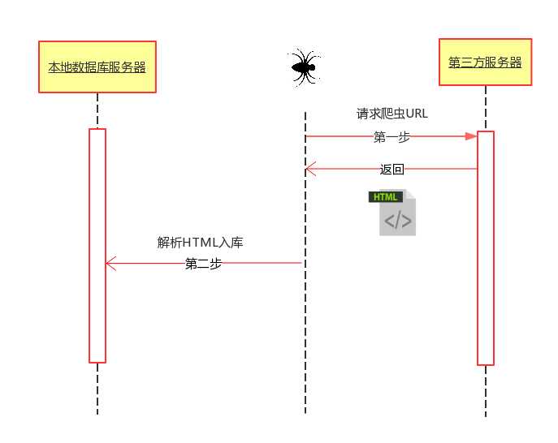
网络爬虫原理
模拟浏览器获取Html文本
解析Html数据获取关键数据并入库
浏览器
视频格式

Slide 10
Java爬虫插件-Jsoup
Jsoup 是Apache使用Java开发的一款的HTML解析器，可直接解析某个URL地址、HTML文本内容
浏览器
视频格式
<dependency>
<groupId>org.jsoup</groupId>
<artifactId>jsoup</artifactId>
<version>1.10.3</version>
</dependency>

Slide 11
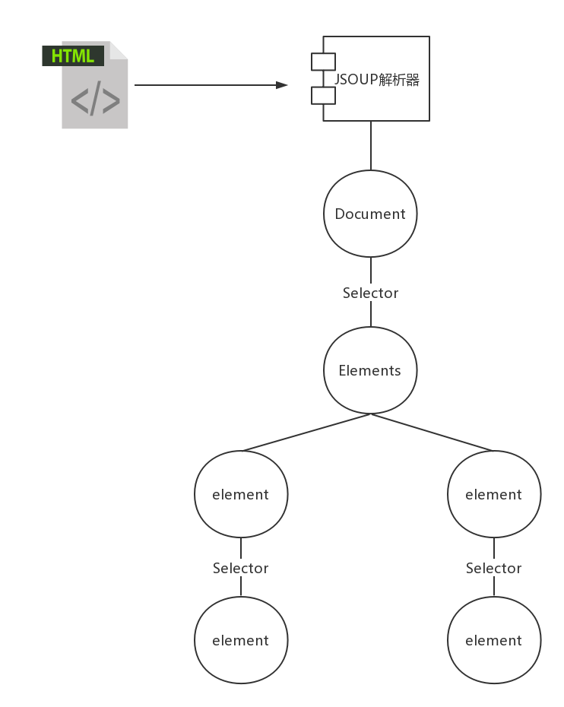
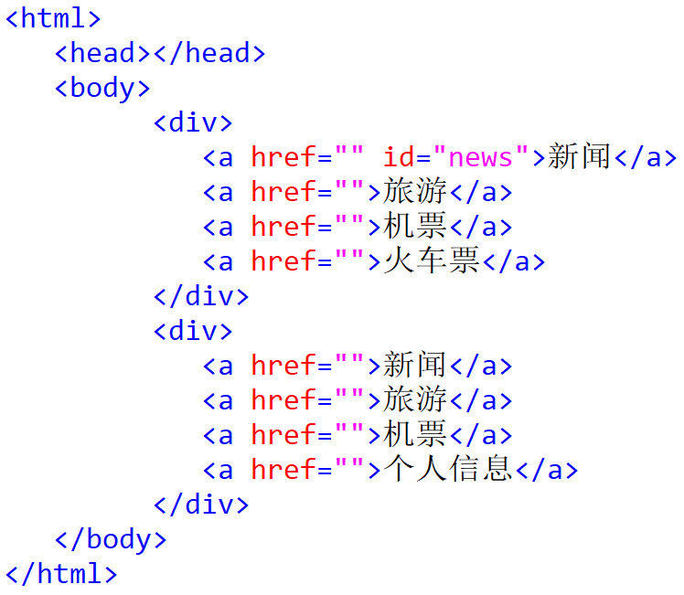
Jsoup解析原理
浏览器
视频格式
Elements elements= document.select(“div’);
Elements aElements= element.select(“a’);
Notes:
教学指导：本页面讲解比较困难，教员在授课前必须掌握Element和Elements以及Document的概念

Slide 12
使用Jsoup开发网络爬虫开发步骤- 1
请求URL获取文档
浏览器
视频格式
import org.jsoup.Connection;
import org.jsoup.Jsoup;
import org.jsoup.nodes.Document;
….
String url="http://jobs.zhaopin.com/209732211321304.htm"; //编写URL
Connection connection=Jsoup.connect(url); //创建连接
Document document=connection.get(); //获取文档
System.out.println(document.html());//测试请求结果
边讲边练1：使用Jsoup开发网络爬虫

Slide 13
使用Jsoup开发网络爬虫开发步骤-2
解析Document
浏览器
import org.jsoup.nodes.Element;
import org.jsoup.select.Elements;
….
String selector=“div”; //编写选择器
Elements elements=document.select(selector); //筛选元素
for (Element element:elements){
Elements elements=element.select(“a”); //继续解析
}
视频格式
边讲边练1：使用Jsoup开发网络爬虫

Slide 14
Jsoup Selector语法
tagname: 通过标签查找元素，比如：a
#id: 通过ID查找元素，比如：#logo
.class: 通过class名称查找元素，比如：.masthead
[attr=value]: 利用属性值来查找元素，比如：[width=500]
浏览器
视频格式
边讲边练2：练习使用Jsoup Selector
Notes:
此处教员可以按照文档当中的需求实际的带着学员进行操作

Slide 15
总结
什么是B/S模式？
网络爬虫的原理
Jsoup解析Html原理
浏览器
视频格式
Notes:
总结，记得提问哦

Slide 16




海量学习资源等你来拿！

